Slide 2
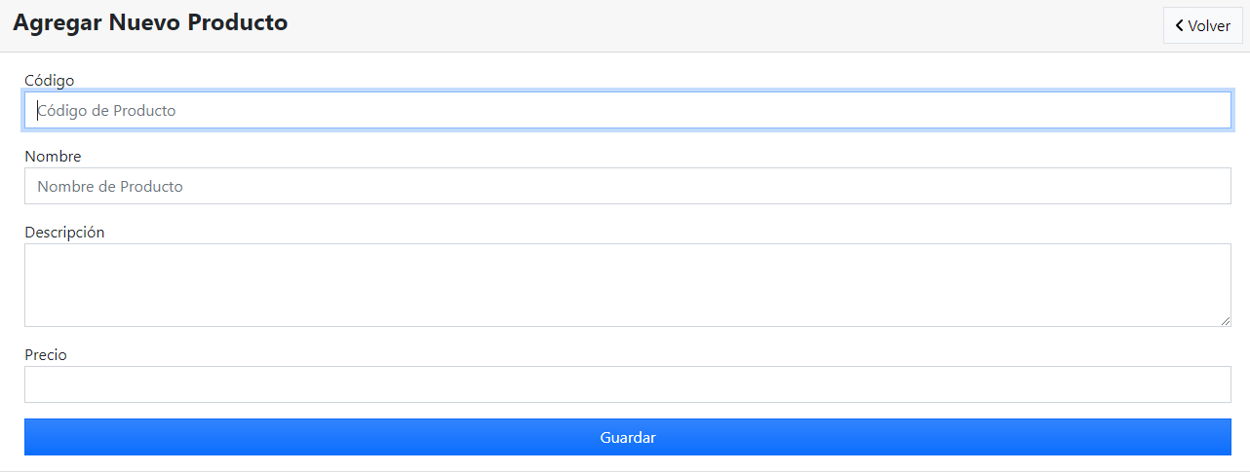
En agregar nuevo producto, poner los campos nuevos
Código de barras
Existencia

Slide 3
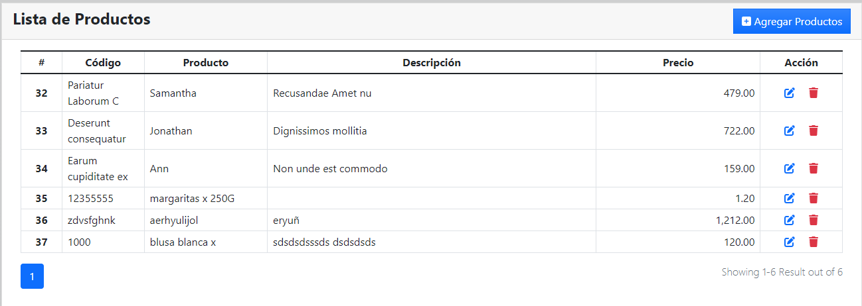
En lista de productos agregar las columnias:
Cod de barras
Existencia

Slide 4
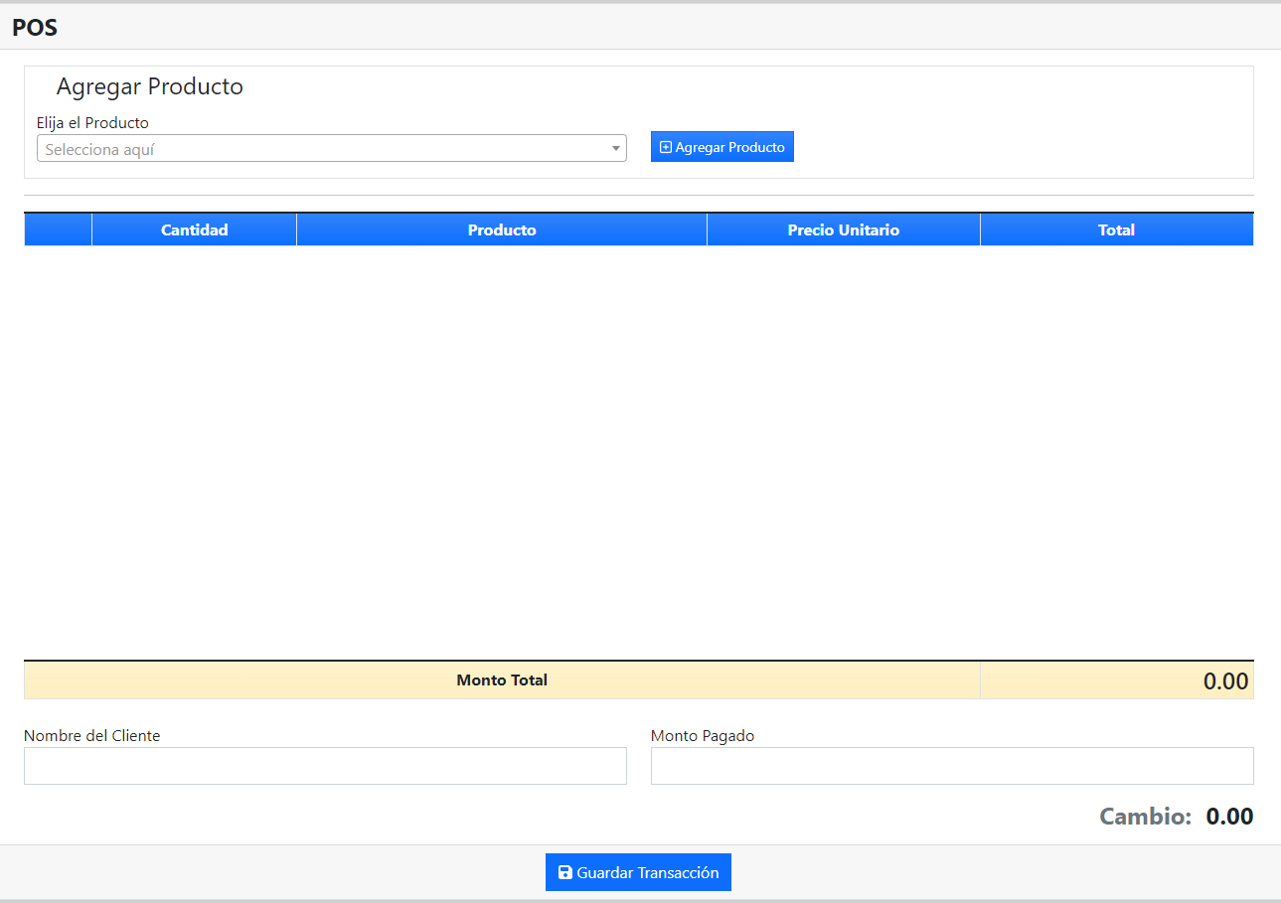
Código de Barras
Es este formulario agregar Cod de barras y su campo de captura
Cuando el usuario teclee el Cod de barras, en automático que agregue el producto al listado, si no encuentra el producto no agrega nada y solo limpia el campo para teclear otro código de barras.
Cuando se le di click en Guardar transacción, imprimir ticket

Slide 5
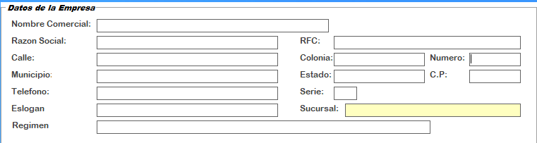
Configuraciones:
Guardar
En este formulario poder llenar los datos del cliente, para q estos datos los mas importantes salgan en el ticket.
También yo creo aquí poner el nombre de la impresora de ticket a la cual se queda predeterminada para imprimir.

Slide 6
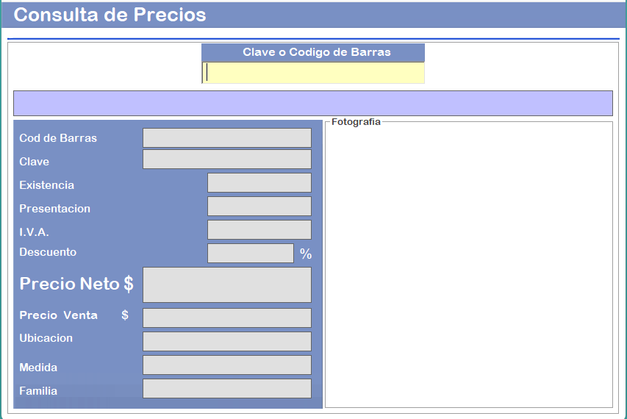
En esta opción pueda uno escribir la clave o código de barras y que salga los datos necesarios, en este caso los mas importante, existencia, nombre del producto y precio venta

Slide 7
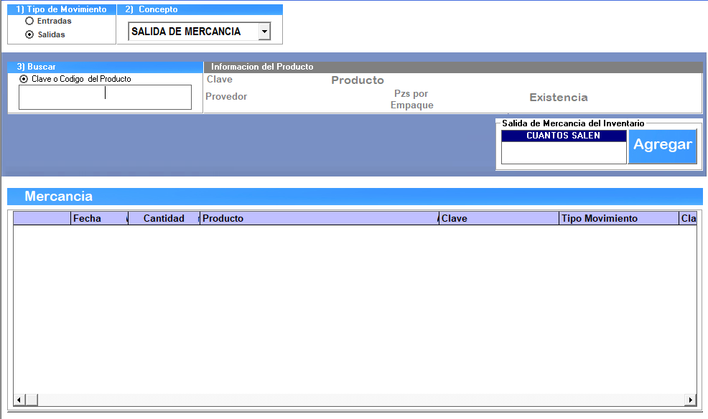
Entradas y salidas de mercancia
Este modulo te permite seleccionar si es entrada o salida de mercancía, después que te permita escribir el código de barras y buscar el producto, luego uno escribe la cantidad a Salir o ingresar dependiendo el tipo de movimiento, de ahí se le da agregar y lo manda a un reporte de movimientos, y asi se continua por si se meten o salen mas productos.

